Slide 1
基础知识拓补
学习Linux的必要性

Slide 2




Linux
我们为什么需要学习Linux？
1.因为大多网页服务器都是lnmp环境（Linux，nginx，mysql，php）也有些是lamp（apache）。更多的网页服务器都采用Linux，而非Windows+IIS（除非是远古的一些网站，例如上个时代的灰黑网站）。
2.Linux下的黑客发行版集成了很多“渗透工具”，虽然说Windows也有，但是Windows与Linux的架构不同，使用起来的Windows显得比较笨重，而Linux优雅精悍。可以为我们提供更多，更优质的服务。所有的功能都能在一个小小的终端内依靠键盘去实现，而不是依靠鼠标在可视化桌面，应用程序下来回点半天，甚至面临程序启动失败/异常终止。
Linux难学吗？
1.事实上Linux并不难学，选对Linux的发行版使你受益终生，我们的课程将选用基于Debian发行版的Kali系统进行操作与演示。事实上Debian非常易学和上手，它不像Arch那样不友善，也不像CentOS那样反人类。人生苦短，我选择Debian。
Arch Linux

Slide 3
Linux与Windows区别
事实上，Windows与Linux完全是两个不同的概念，Windows单一的线，根本无法与庞大的Linux社群匹敌，Linux因为是开源的，所以各类不尽相同的Linux满天飞，我们这里只选择使用Kali（Debian）Linux作演示。
事实上MacOS（苹果）也一定程度上于Linux相似。

Slide 4
Linux的基本命令
“ sudo rm -rf /* ” - 使用管理员#强行删除根目录下所有文件，这是花样作死，网络上很多这种烂梗“一键修复漏洞”千万别相信！
mkdir <文件夹名字> - 创建一个文件夹
cd <文件夹> - 打开某个文件夹
ls - 列出当前目录所有文件
apt install <包名> - 安装某个应用
reboot - 重启命令
更多命令请前往这里 Linux命令大全

Slide 5
入门Linux
当我们记得一些概念和命令，就能入门使用Linux系统了，Kali Linux为用户提供一个可视化桌面，所以新手也可以很方便地使用。
什么是可视化桌面？
就像我们使用Windows，在桌面显示应用图标，我们可以通过鼠标去完成操作，这就是可视化桌面系统。事实上，纯净的Linux，只有一个背景黑乎乎的终端，类似于Windows下的cmd命令提示符，一切行为通过键盘输入命令去完成。事实上，Kali默认提供轻量化Xfce桌面环境，当然你也可以选择其他桌面
Debian桌面环境大全

Slide 6
开启“黑客”之旅
我们要先熟悉一些专业术语
例如：
①肉鸡-被控制的”受害者“机器，因为很多，就像圈养起来的鸡。
②跳板-我们”作案“的时候会喜欢加上一个代理，将IP跳转，隐藏，达到一定的身份保护目的。我想你一定不会傻到用家用电脑，毫无准备，直接攻击政府网站，除非你迫不及待想吃”皇家饭“
③渗透-事实上，这个词应该是由”黑入“”潜入“”攻击“演化组成的
④Web-网页的意思
⑤内网-局域网的意思
⑥免杀-使用特定的加密，达到生成的木马不被杀毒软件封杀
⑦反汇编-对某些软件这样做，挖掘源码，破解/找出有用信息或者插入木马。
⑧MSF，BEeF，Nitko，nmap - 一些工具
这里暂不介绍TCP，UDP，HTTP等网络协议，想详细了解的可以百度
（注-很多IP地址其实精度不高，市面上高精度IP追查是假的，特别是一些偏远地区的IP，误差可能达50Km）

Slide 7
启动Virtual Box虚拟机
我们需要下载安装Virtual Box软件
我们需要在kali.org内下载kali虚拟机版本（选择Virtual Box版本）
-----------------------------------------------------------
下载的kali镜像后缀应当是.ova
当你Virtual Box安装好，它应该是一个盒子这样显示，如上图。此时你需要双击打开这个”盒子“，之后在VirtualBox里点击导入，下一步，同意，直至导入成功，可以正常开启这个虚拟机。

Slide 8
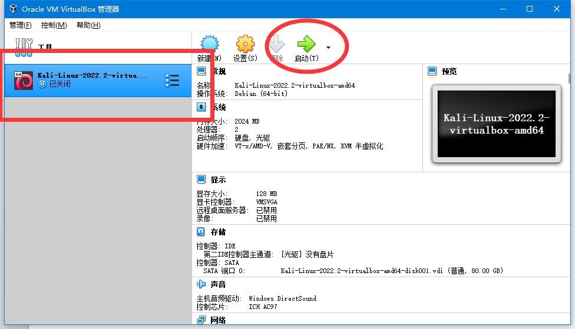
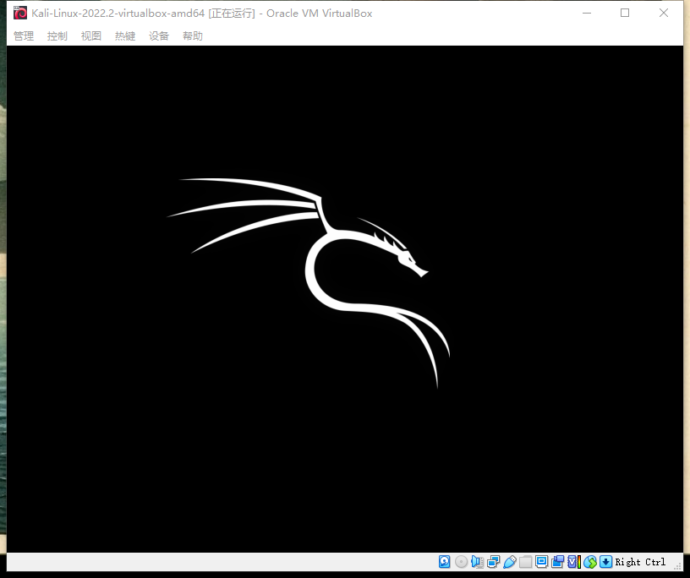
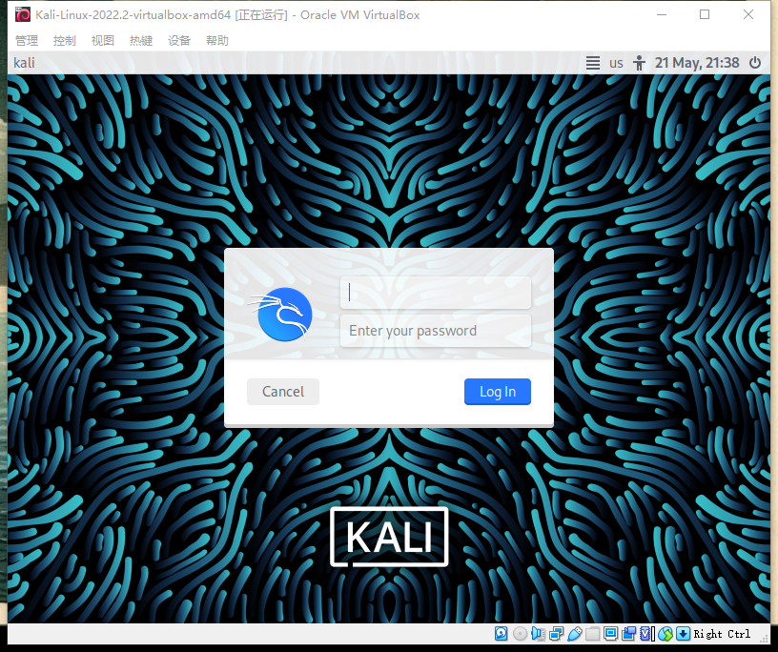
LINUX-启动！
大概等待2分钟，就能启动成功
账号密码默认是
账号：kali
密码：kali

Slide 9
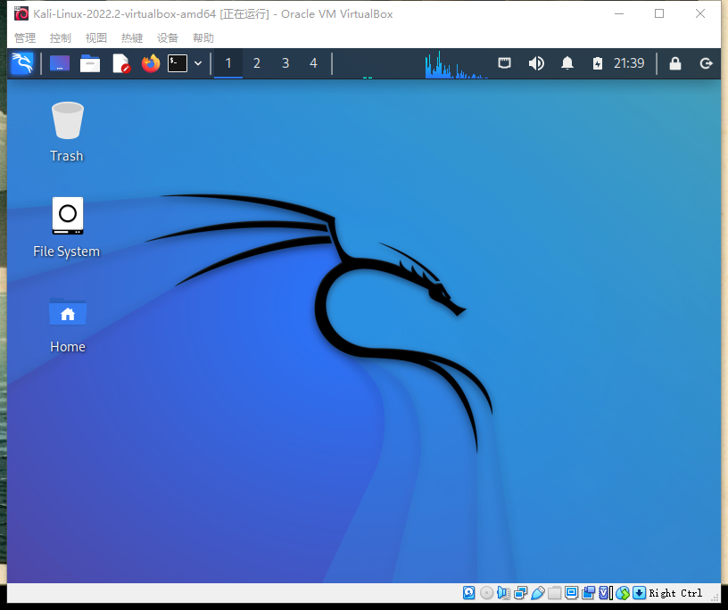
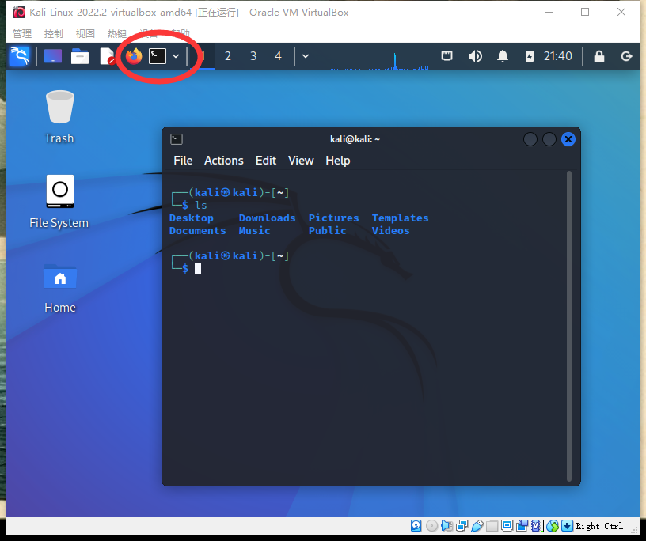
LINUX-你好！
我们已经成功进入Kali Linux系统
打开终端，试着输入ls
列出该目录下所有文件

Slide 10
作业
按照Linux命令大全，熟悉一下Linux命令
使用apt安装nginx（事实上nginx系统已自带，你需要输入命令来试着操作。注意，apt前需要加上sudo，否则会返回权限不足错误-root）
当你熟悉Linux基础和环境后，我们可以开始下一节课
下一节课教授MSF渗透框架基础使用

